Slide 1
Projets EPS
Projet JO
Projet Culture Hispanique
Projet AS
Projet Stage massé Terminal

Slide 2
Classe option JO
Olympiade :
Formule A = ½ journée OU formule B = journée entière
Si B = Création d’une « cérémonie d’ouverture »
Interdisciplinarité : Arts appliqués :Les élèves parades par classe ou équipe (4 par classe) avec leurs couleur et leur blason.
Français: Discours d’ouverture ? Par classe et/ou équipe. Comment interviewer un athlètes ?
Histoire Géographie : Travail sur la géopolotique / Héritage des JO
Houdremont : Intervention en cirque (Parade pour les JO 2024)
Rencontre athlètes : Boxe, interview
Visites : Village olympique
Exposition : Affiches JO

Slide 3
Arts Appliqués
2MRCJO
Crée une affiche pour présenter l’événement dans le lycée
Crée des petites affiche pour présenter chacun des ateliers animés par les élèves
Toutes les classes de 2ND – Création d’un Blason
L’idée est que sur 1 mois, les élèves de chaque classe de seconde divisée en 4 équipes créent « un blason » qui représente l’équipe. En choisissant une couleur/des éléments.
Ensuite, nous pensions à floquer le blason sur un « bandana » .
+ Possibilité de créer un concours / exposition des blasons la semaine avant les olympiades

Slide 4
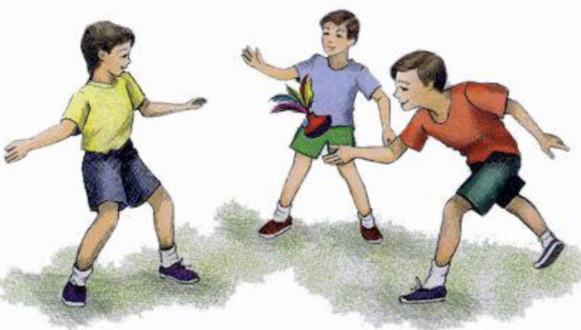
Projets Culture Hispanique
Une programmation des activités physiques différente sur l’heure en quinzaine.
1er trimestre :
Pétéca
2e Trimestre :
Salsa ?
3e Expression corporelle

Slide 5
Projet Stage Kayak
Poursuivre le projet Kayak :
Bloquer une date à l’avance avant le BAC ?
Trouver des créneaux de piscine
Communiquer aux élèves

Slide 6
Association Sportive
PRIX de la cotisation :
5euros
Prévoir un CA :
Statut de « jeune président / trésorier / reporter » ?
AS des personnels :
Gymnase El Ouaffi le mardi soir de 17h30 à 19h30 . - Badminton - Escalade - Musculation / Step / LIA
Sortie AS pour les 1ers inscrits :
Constat 2021 très positif ! Pour l’accrobranche 30 élèves inscrits en Sept.
Création d’un t-shirt + Logo :
Créer des t-shirt pour les compétitions
Créer des t-shirt pour les élèves avec un cout minime
Communication :
Constat d’un problème dans la communication, pour prévenir l’ensemble des élèves d’un événement etc… → Nous pensons à la création d’un compte de AS.Arthur Rimbaud La Courneuve sur le réseau social INSTAGRAM

Slide 7
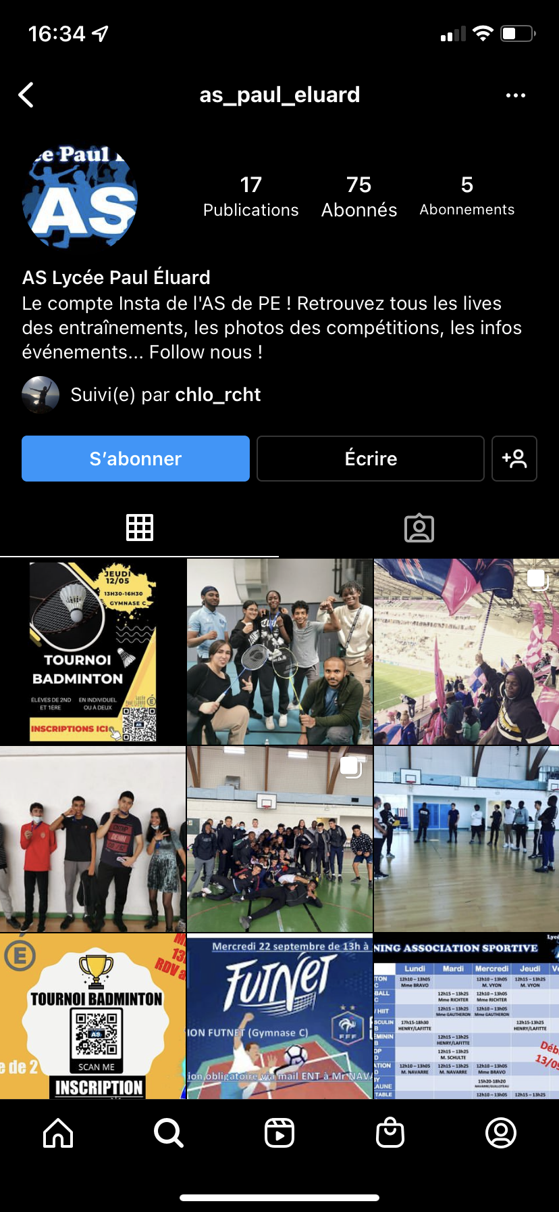
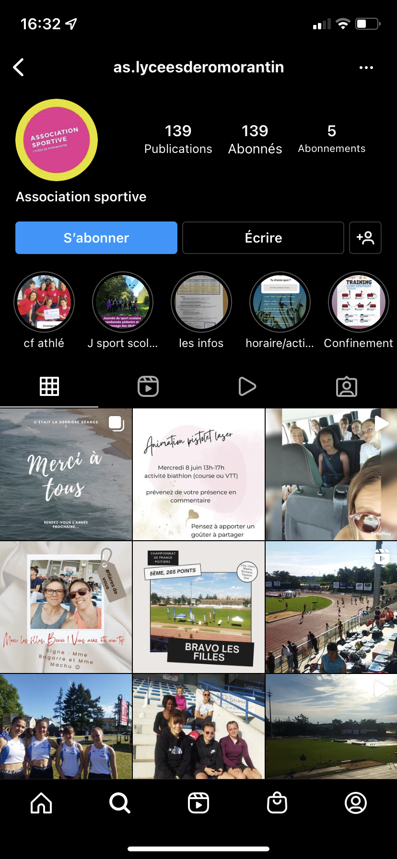
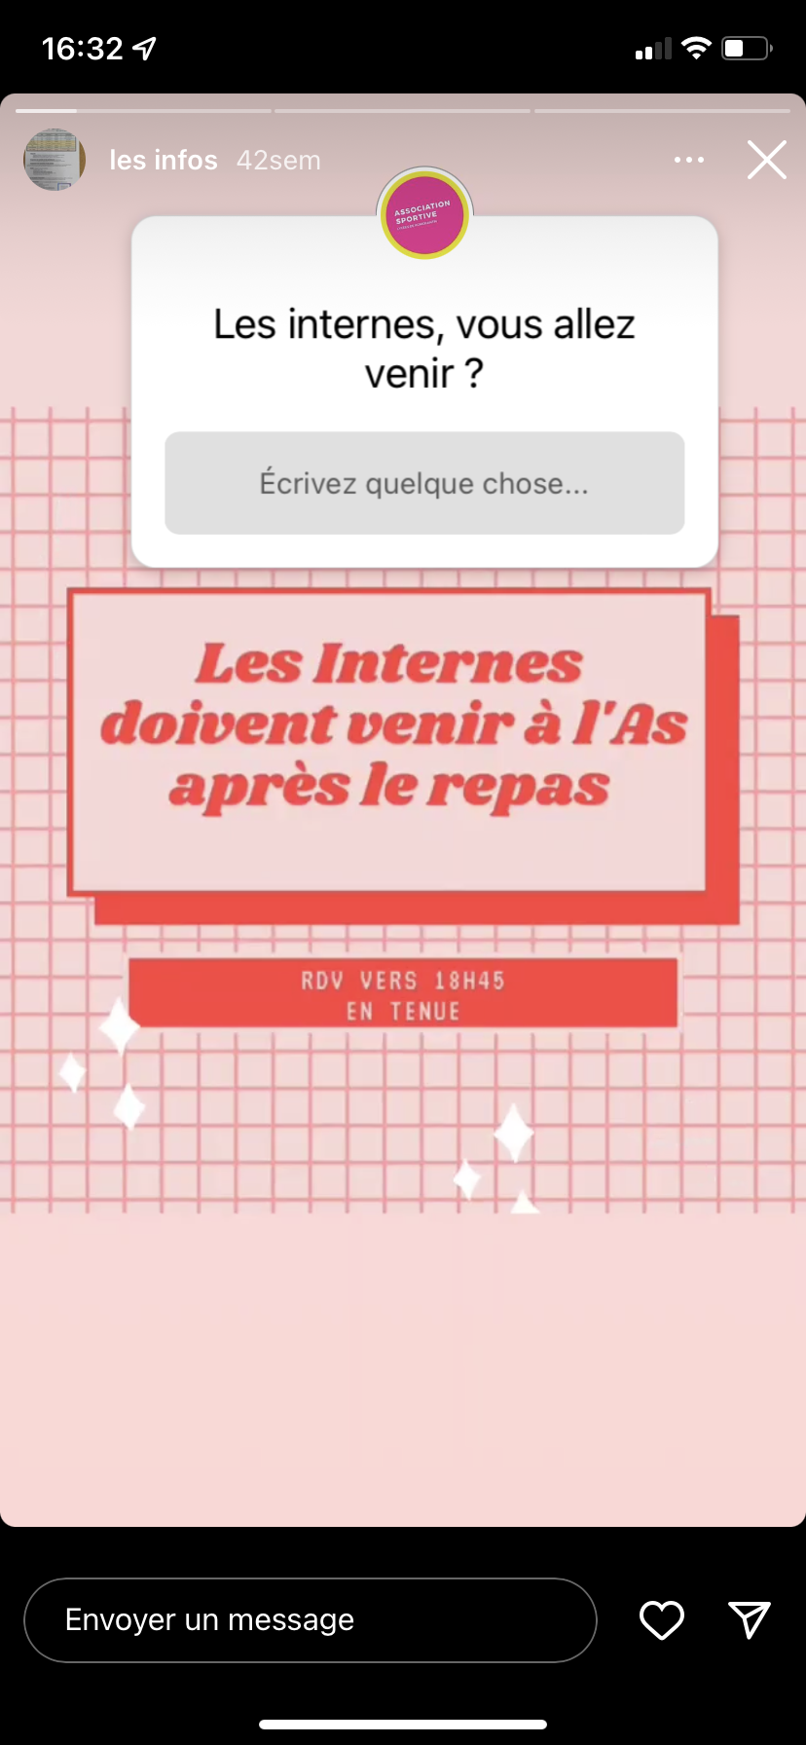
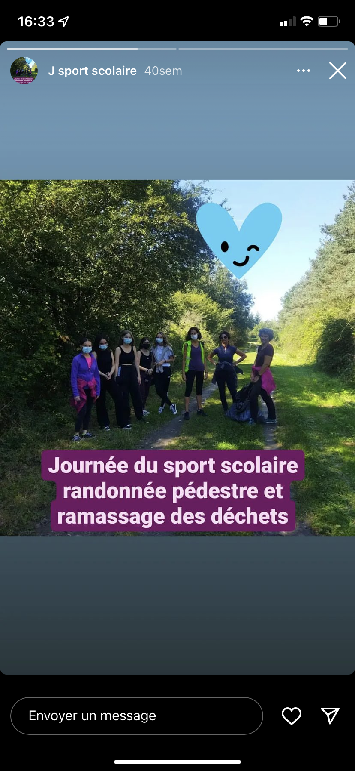
INSTAGRAM
Exemples

